Slide 1
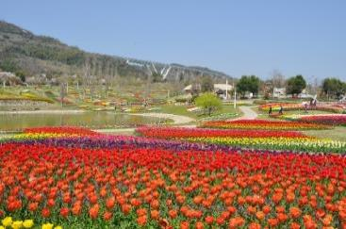
淡路花博25周年記念 花みどりフェアの開催
開催趣旨
国際園芸造園博「ジャパンフローラ2000」の開催から25年の節目を迎え、2010年以降、5年毎の花みどりフェアを通じて培ってきた「人と自然の共生」の理念を継承するとともに、地域主体の「花と緑」の取組を未来に向けて継続していく「始まりの機会」として国内外に発信するイベントとする。
開催概要
※詳細は実行委員会で検討・決定
名 称 「淡路花博25周年記念 花みどりフェア」
会 期
令和７年３月下旬～４月下旬
会 場
島内３市に立地する花・緑関連施設をメイン会場として開催
①淡路会場：淡路夢舞台、国営明石海峡公園
②洲本会場：洲本市中心市街地
③南あわじ市：イングランドの丘
方向性
・花の最盛期である３月下旬から４月下旬に開催し、大阪・関西万博による国内外からの観光客を
本県に誘客するための「ブースター機能」を担う。
・ジャパンフローラ2000から四半世紀となり、今回を最後の花みどりフェアとする。
・最後を飾る企画として、「花と緑」に関連するイベントを春期のみ重点的に実施する。
・これまで開催したフェアの理念を継承し、地域住民主体の「花と緑」の取組を後世に伝える。

Slide 2
推進体制
国、県、淡路３市、関係団体等で構成される淡路花博25周年記念事業実行委員会を設置する。
実行委員会の下に行催事等の検討を行う企画委員会を設置し、関係者の協力により開催準備等に取り組む。
【実行委員会】
名誉会長：兵庫県知事
委員長：（一財）淡路島くにうみ協会理事長
委員：国、県、淡路3市、関係団体※等の約80名の委員
〔事務局：（一財）淡路島くにうみ協会内に設置〕
※造園花卉関係、商工・観光関係、公共施設関係、地域活動団体等
【企画委員会】
委員長：兵庫県立人と自然の博物館 館長
各分野の有識者、関係行政機関及び関係団体の代表等で構成
スケジュール
令和5年10月 実行委員会事務局の設置
令和5年度中 企画委員会の開催
〃 第１回実行委員会の開催（基本計画案の審議及び承認）
〃 実施計画案の策定
令和6年度以降 複数回実行委員会の開催
令和7年3月下旬 フェア開幕
【問合せ先】 まちづくり部公園緑地課 078-362-9309

